Slide 1
PLATAFORMA DE MONITOREO Y RESPUESTA TEMPRANA CONTRA EL PHISHING UTILIZANDO IA PARA LA EMPRESA CIVIGEST SV
PROPUESTA DE SOLUCIÓN
GRUPO 10
BENÍTEZ NIETO, JENNIFER YAMILETH 25-4517-2019
QUEZADA MUÑOZ, ESTEFANY 25-2412-2020
TRINIDAD GARCÍA, ÁNGEL EDUARDO 25-2020-2019

Slide 2
AGENDA
SITUACIÓN ACTUAL
OBJETIVOS
ALCANCES
METODOLOGÍA
DESCRIPCIÓN DE LA PROPUESTA DE SOLUCIÓN
DIAGRAMA ARQUITECTÓNICO
TECNOLOGÍAS A UTILIZAR
ESTRATEGIAS DE IMPLEMENTACIÓN
PRESUPUESTO
ANÁLISIS DE RESULTADOS
DEMOSTRACIÓN
CONCLUSIONES Y RECOMENDACIONES
PREGUNTAS

Slide 3
SITUACIÓN ACTUAL
Escenario de investigación
¿Por qué CiviGest SV puede ser víctima de Phishing?
¿Por qué a un ciber-delincuente se interesaría por CiviGest SV?
¿Cómo un atacante puede lograr sus objetivos utilizando Phishing?
Diseño de una propuesta de solución
Detección y alertas de correos sospechosos con reportes automáticos.
Simulación de campañas internas para concientización del personal
Mostrar resultados a través de Dashboard

Slide 4
OBJETIVOS
Objetivo general
Desarrollar una propuesta que permita detectar y prevenir ataques de phishig de forma automática a la empresa CivicGest SV, haciendo uso de IA y un sistema de visualización en tiempo real para mejorar la ciberseguridad empresarial.
Objetivos específicos
Investigar los procesos actuales, tecnologías disponibles, recursos humanos y metodologías de ciberseguridad aplicables para la detección y mitigación de ataques de phishing en CivicGest SV.
Diseñar una propuesta integral de ciberseguridad que incluya un sistema basado en inteligencia artificial y un dashboard de visualización en tiempo real para detectar y responder automáticamente a intentos de phishing.
Desarrollar la propuesta diseñada de la plataforma que implemente la inteligencia artificial, el sistema de respuesta automática y la visualización en tiempo real.

Slide 5
ALCANCES
Utilizar soluciones tecnológicas y metódicas existentes para la detección y mitigación de ataques de Phishing
Describir a través de un manual Administrativo la propuesta de solución para el uso correcto de todos los componentes del sistema
Realizar simulaciones de phishing para evaluar funcionamiento correcto de la propuesta de solución y proponer mejoras

Slide 6
METODOLOGÍA
Proceso de investigación
Evaluar situación actual de CiviGest SV
Evaluar vulnerabilidades
Evaluar tecnologías disponibles
Planteamiento de prototipo
Propuesta de solución
Evaluación del comportamiento de la propuesta de solución una vez instalado
Verificación de funciones
Simulación de ataques previstos
Capacitación del personal

Slide 7
DESCRIPCIÓN DE LA PROPUESTA DE SOLUCIÓN
Etapa 1:
Evaluación del comportamiento del sistema implementado
Etapa 2:
Verificación de funcionalidades clave
Etapa 3:
Simulación de ataques de prueba
Etapa 4:
Capacitación del personal
Beneficios esperados y cuantificables

Slide 8
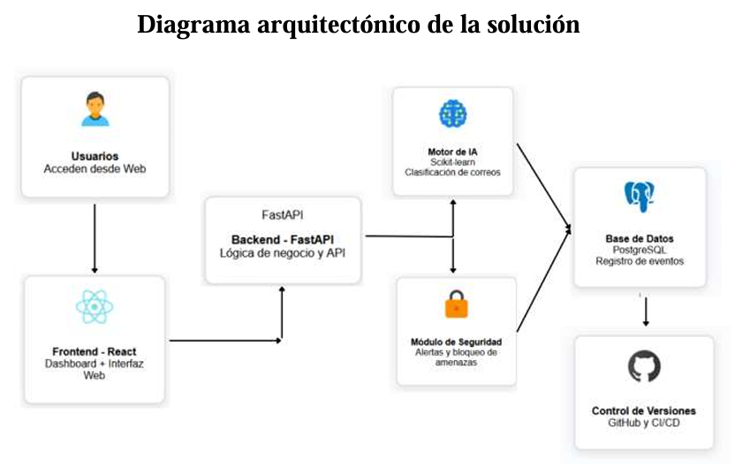
DIAGRAMA ARQUITECTÓNICO

Slide 9
TECNOLOGÍA A UTILIZAR
Postgre SQL
Fast API
Scikit-learn
React
GitHub

Slide 10
ESTRATEGIA DE IMPLEMENTACIÓN

Slide 11
PRESUPUESTO

Slide 12
PRESUPUESTO

Slide 13
ANÁLISIS DE RESULTADOS

Slide 14
DEMOSTRACIÓN

Slide 15
CONCLUSIONES Y RECOMENDACIONES

Slide 16
ESPACIO DE PREGUNTAS

